Slide 1
Chef d’oeuvre couleur
Emotateur
ZHANG Heng YAN Yutong
XU Sixiang SUN Yunyun

Slide 2
PLAN
1
Introduction
2
Réalisation
3
Résultat
4
Analyse
5
Démonstration

Slide 3

INTRODUCTION
1

Slide 4
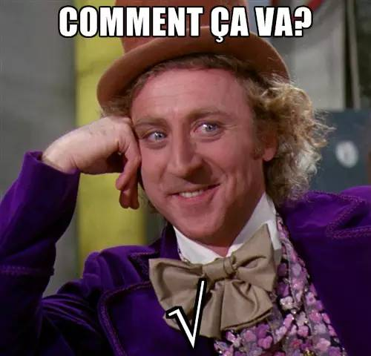
INTRODUCTION
Le contexte : générale utilisation des expressions du visage
Notes:
Pour representer nos emotions plus vivement, plus prescis

Slide 5

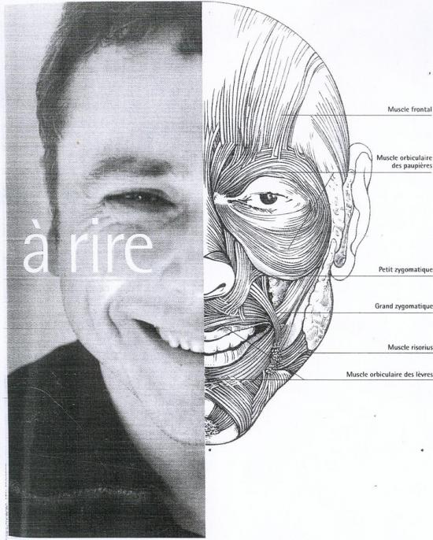
INTRODUCTION
Créer une application servant à nous amuser
Imiter les expressions amusantes du visage
Un bon moyen pour attenuer le stress

Slide 6
RÉALISATION
2

Slide 7
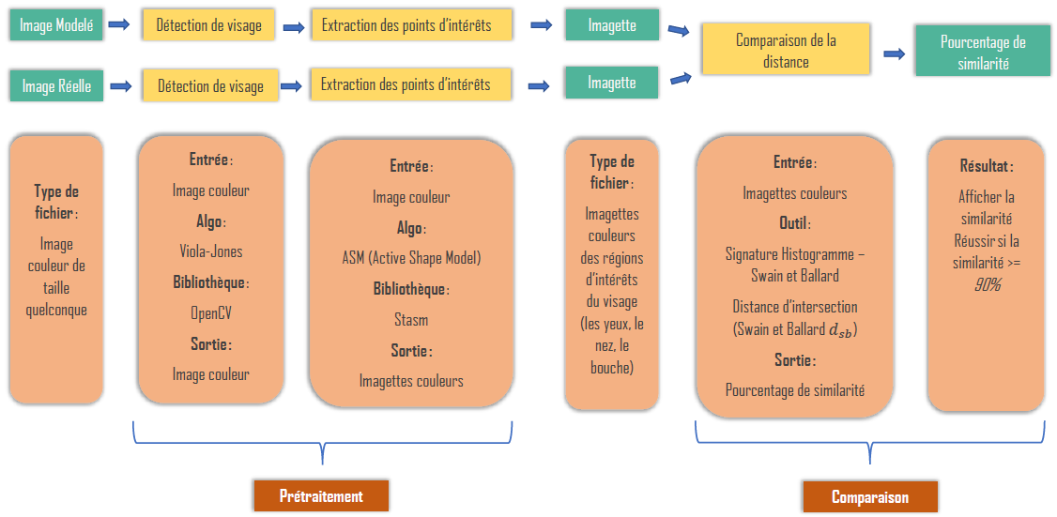
RÉALISATION

Slide 8
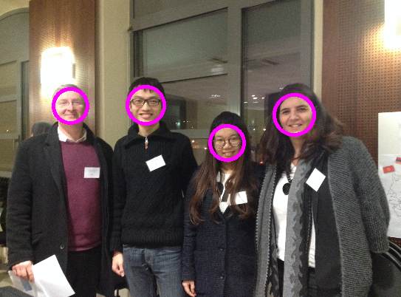
RÉALISATION-PRÉTRAITEMENTS
Détection du visage
L’algorithme Viola-Jones
Bibliothèque OpenCV

Slide 9
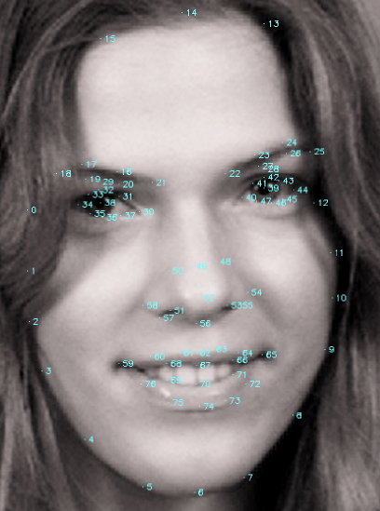
RÉALISATION-PRÉTRAITEMENTS
L’extraction des points d’intérêt
L’algorithme ASM (Active Shape Model)
Bibliothèque Stasm

Slide 10
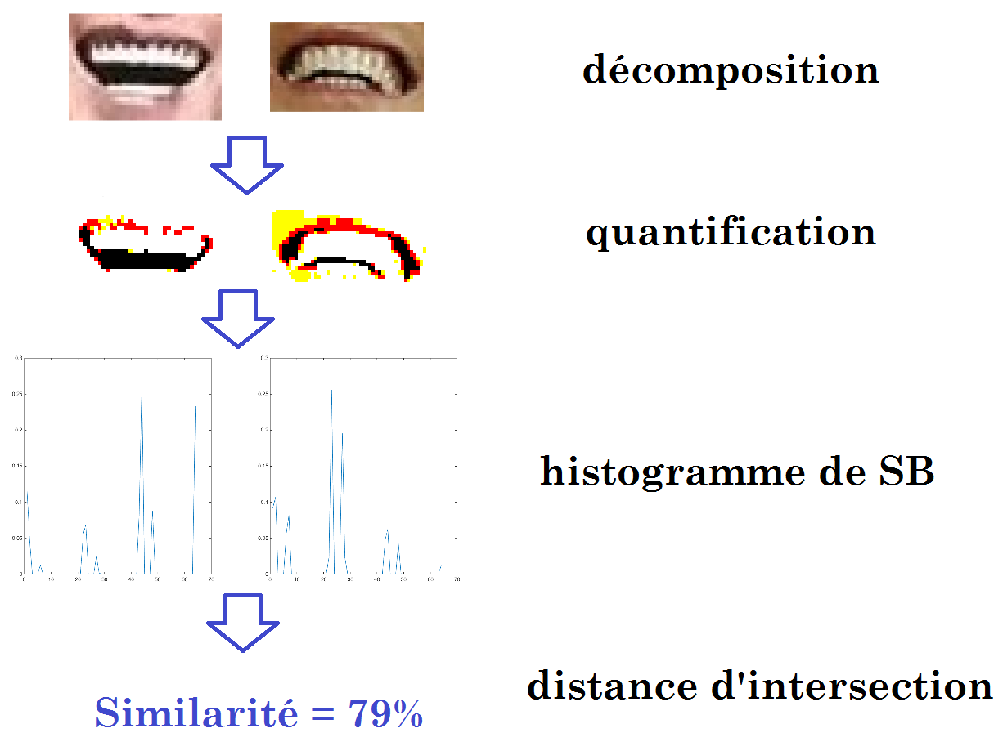
RÉALISATION-COMPARAISON
Avec outils métriques couleur

Slide 11
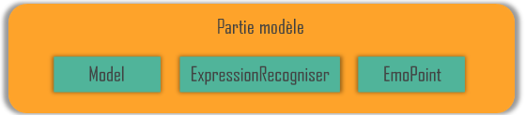

RÉALISATION
La classe model :
Chargement des images
Récupération la distance entre les images
Détermination la similarité
Itération

Slide 12
RÉALISATION
La classe ExpressionRecogniser :
Détection du visage
Extraction des points d'intérêts
Quantification couleur d’imagettes
Histogrammes de Swain Ballard
Calcule la somme des distances d'intersection

Slide 13


RÉALISATION
La classe EmoPoint :
Enregistrement
Translation et rotation (éliminer de l’influence de taille)

Slide 14
RÉSULATAT
3

Slide 15
RÉSULTAT
Main Window
Introduction Window
Game window
Result Window

Slide 16
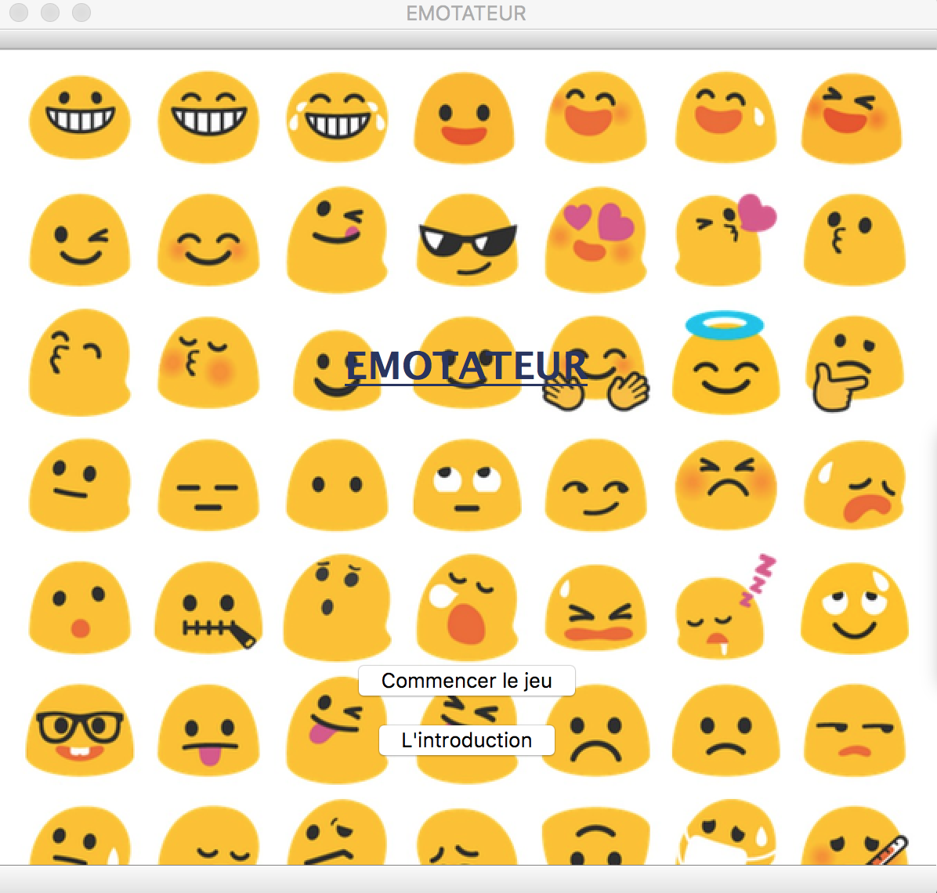

RÉSULTAT
1
Main Window

Slide 17
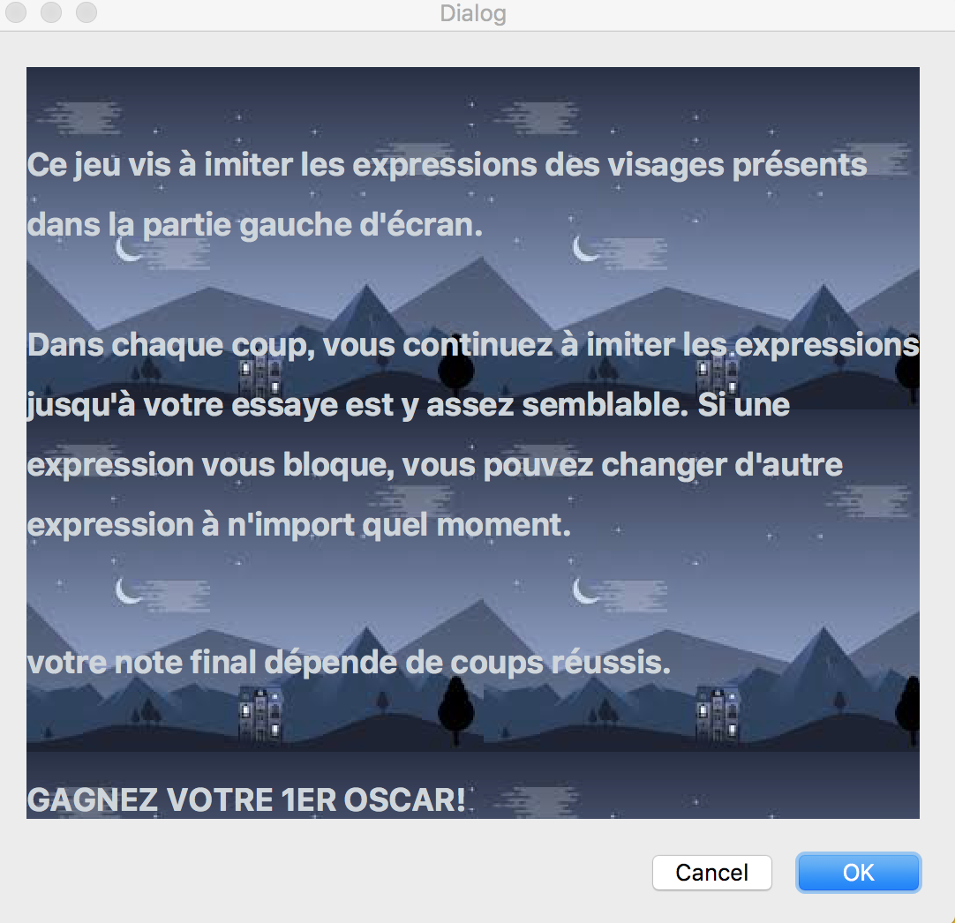
RÉSULTAT
2
Introduction Window

Slide 18
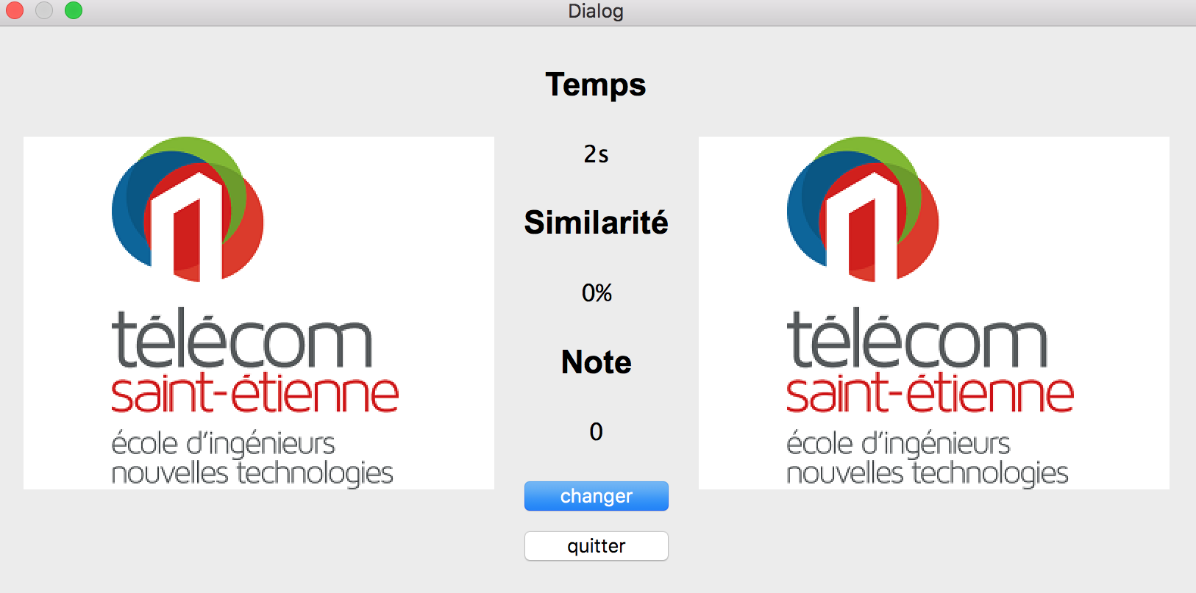
RÉSULTAT
3
Game window

Slide 19
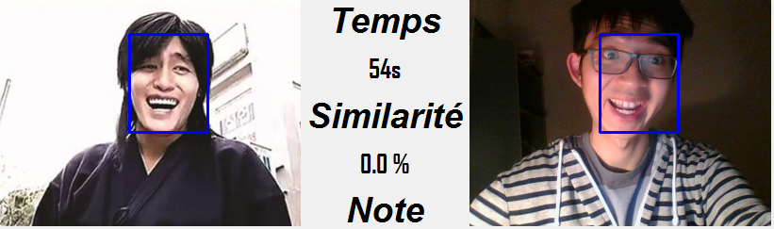
RÉSULTAT
3
Game window

Slide 20
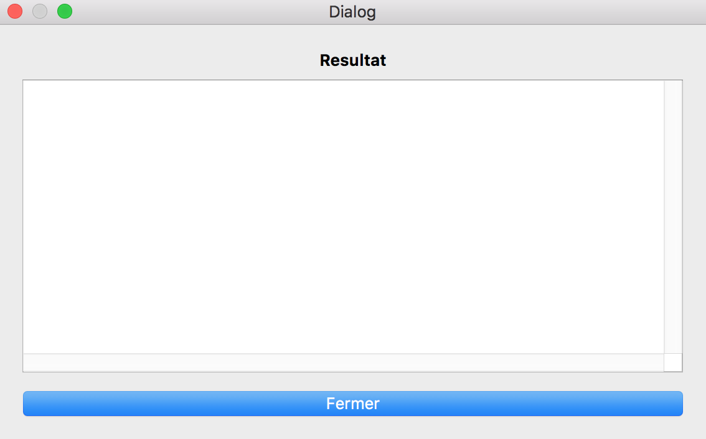
RÉSULTAT
4
Result window

Slide 21
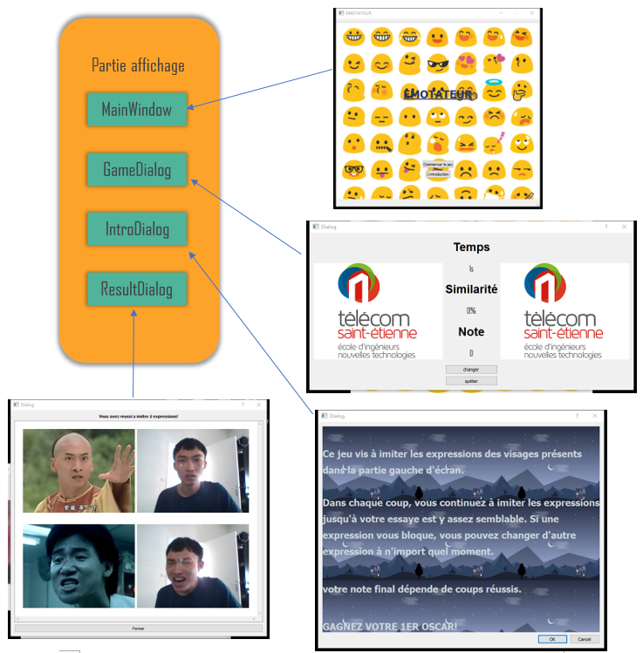
RÉSULTAT

Slide 22
ANALYSE
4

Slide 23
ANALYSE
AVANTAGES ET DISAVANDAGES:
+ : calcul rapide
élimination des facteurs d’interférence
indépendant de l’appareil
extensible

Slide 24
ANALYSE
AVANTAGES ET DISAVANDAGES:
+ : calcul rapide
élimination des facteurs d’interférence
indépendant de l’appareil
extensible
- : n’est pas robuste de l’eclairage
enregistement non-réalisé

Slide 25
DÉMONSTRATION
5

Slide 26

DÉMONSTRATION

